Slide 1
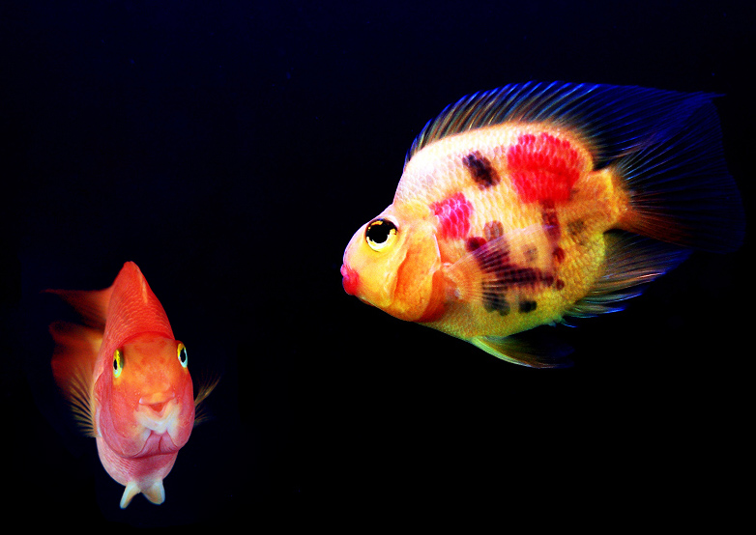
热带鱼

Slide 2
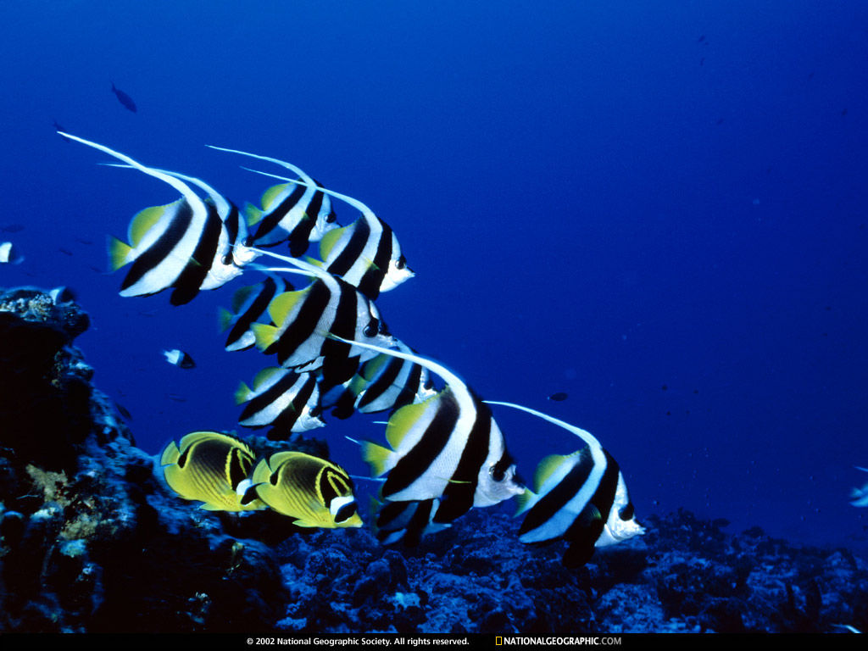
热带鱼
小小热带鱼，身披五彩衣。
尾巴摆一摆，水中做游戏。
听一听

Slide 3


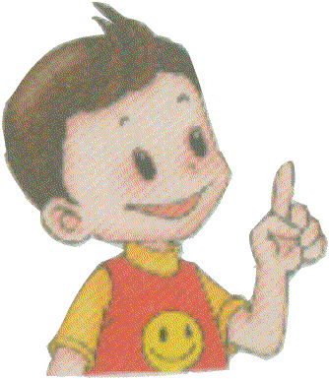
看图识字
听读识字
拼读识字

Slide 4
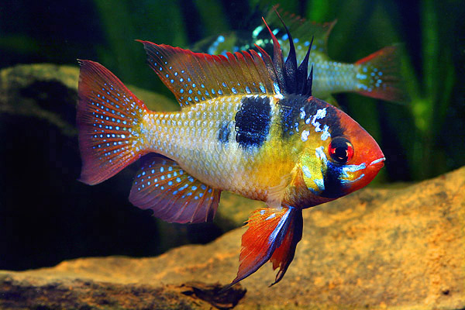
小小热带鱼，身披五彩衣。

Slide 5
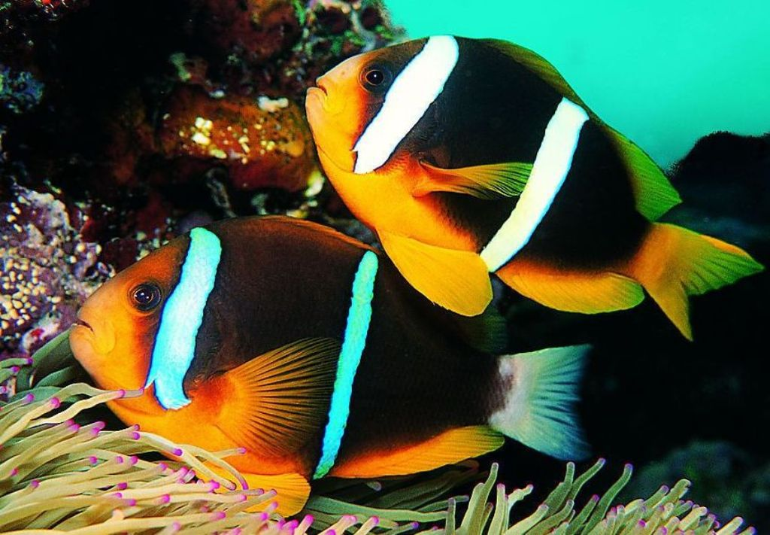
尾巴摆一摆，水中做游戏。

Slide 6
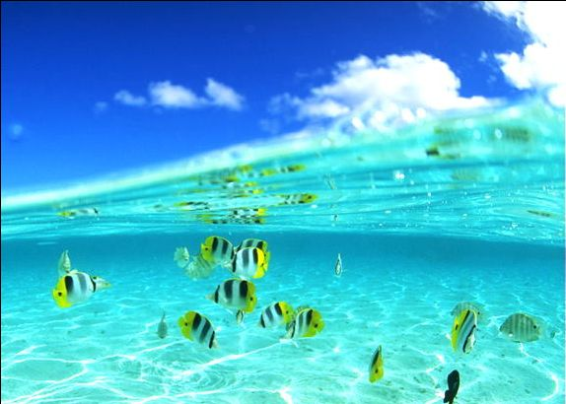
热带鱼 上身 五彩衣
尾巴 游戏

Slide 7
热带鱼
小小热带鱼，身披五彩衣。
尾巴摆一摆，水中做游戏。

Slide 8

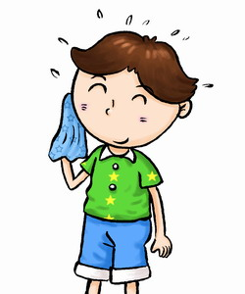
热

Slide 9

彩带

Slide 10
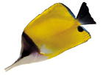


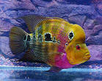
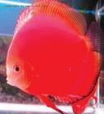
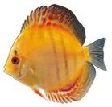
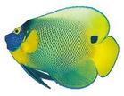
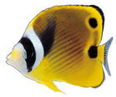
rè
dài
yú
shēn
带
鱼
身
热
yī
wǔ
wěi
bā
衣
五
尾
巴

Slide 11
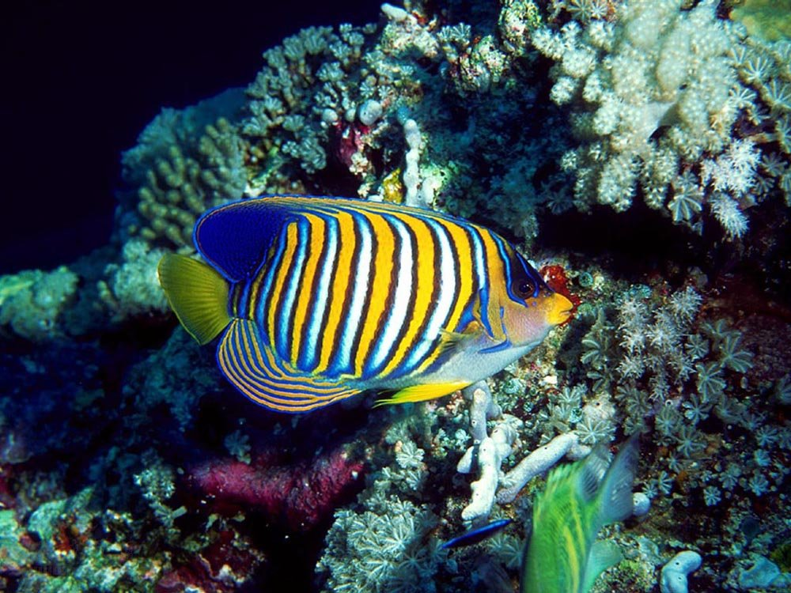
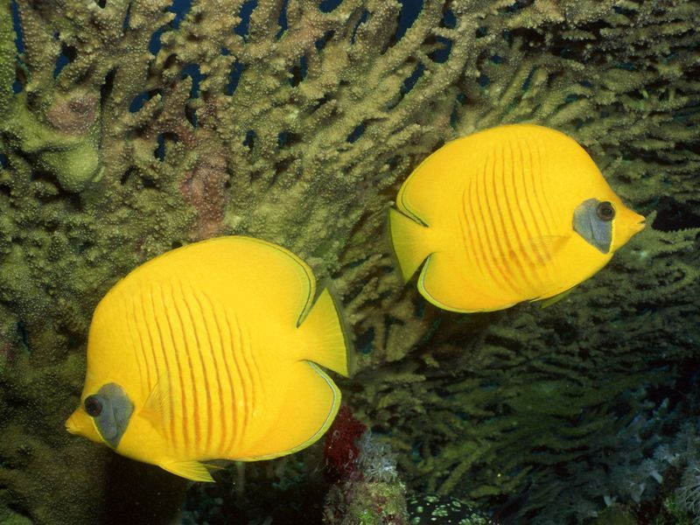
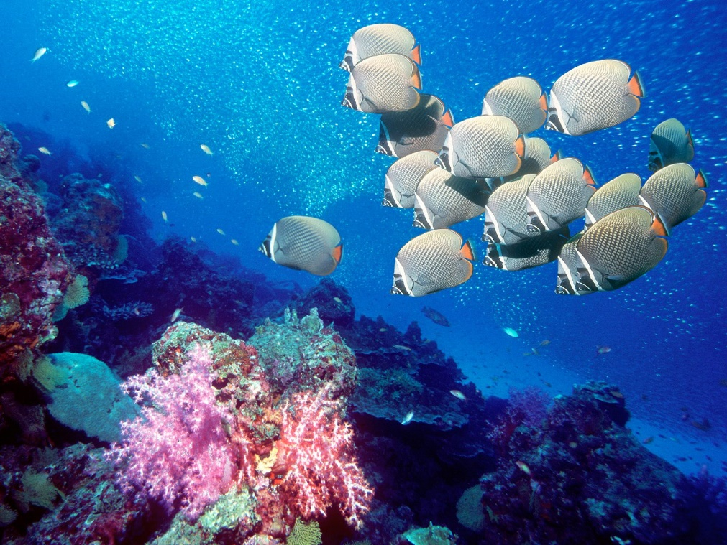
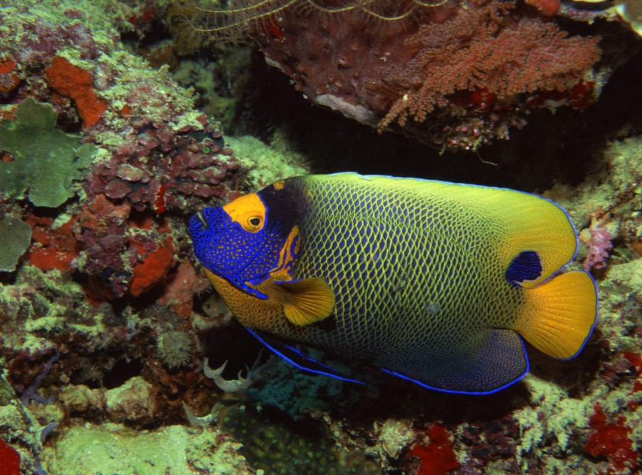

Slide 12
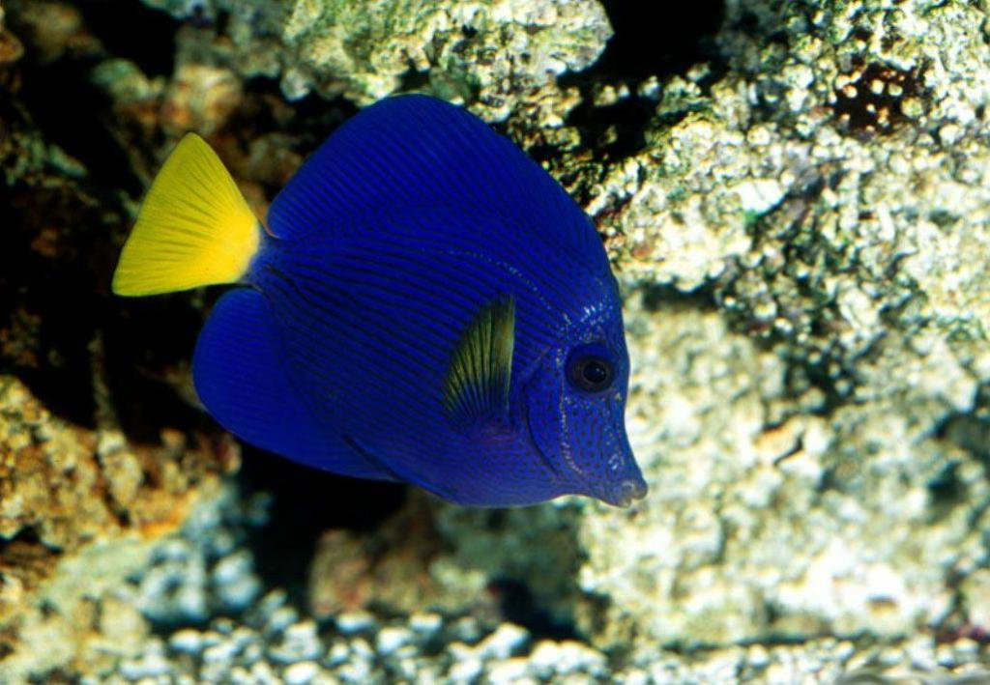
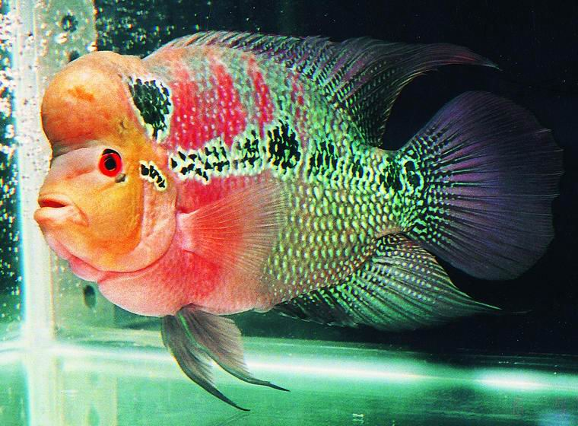

Slide 13
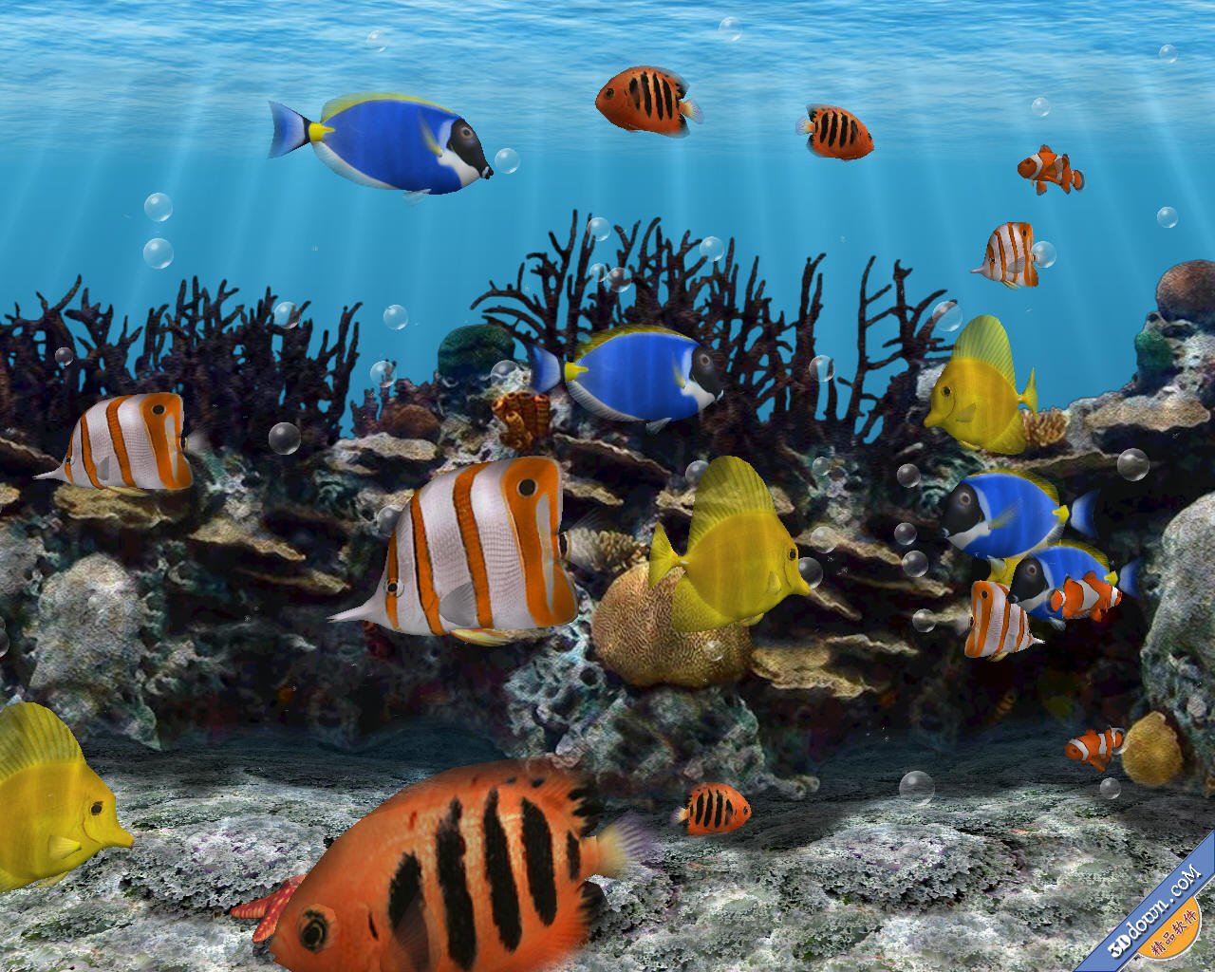

Slide 14
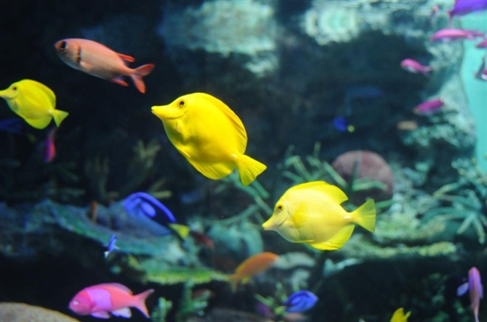
五颜六色
五彩缤纷

Slide 15
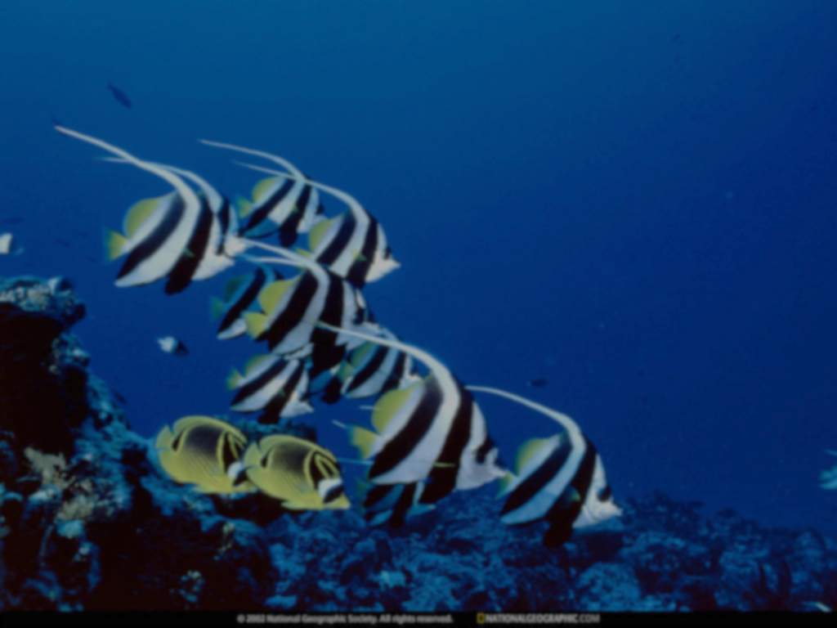

热带鱼在水中快乐地做游戏，有的_____有的_____还有的_____。

Slide 16
热带鱼
小小（ ），身披（ ）。
（ ）摆一摆，水中做（ ）。
热带鱼
五彩衣
尾巴
游戏

Slide 17
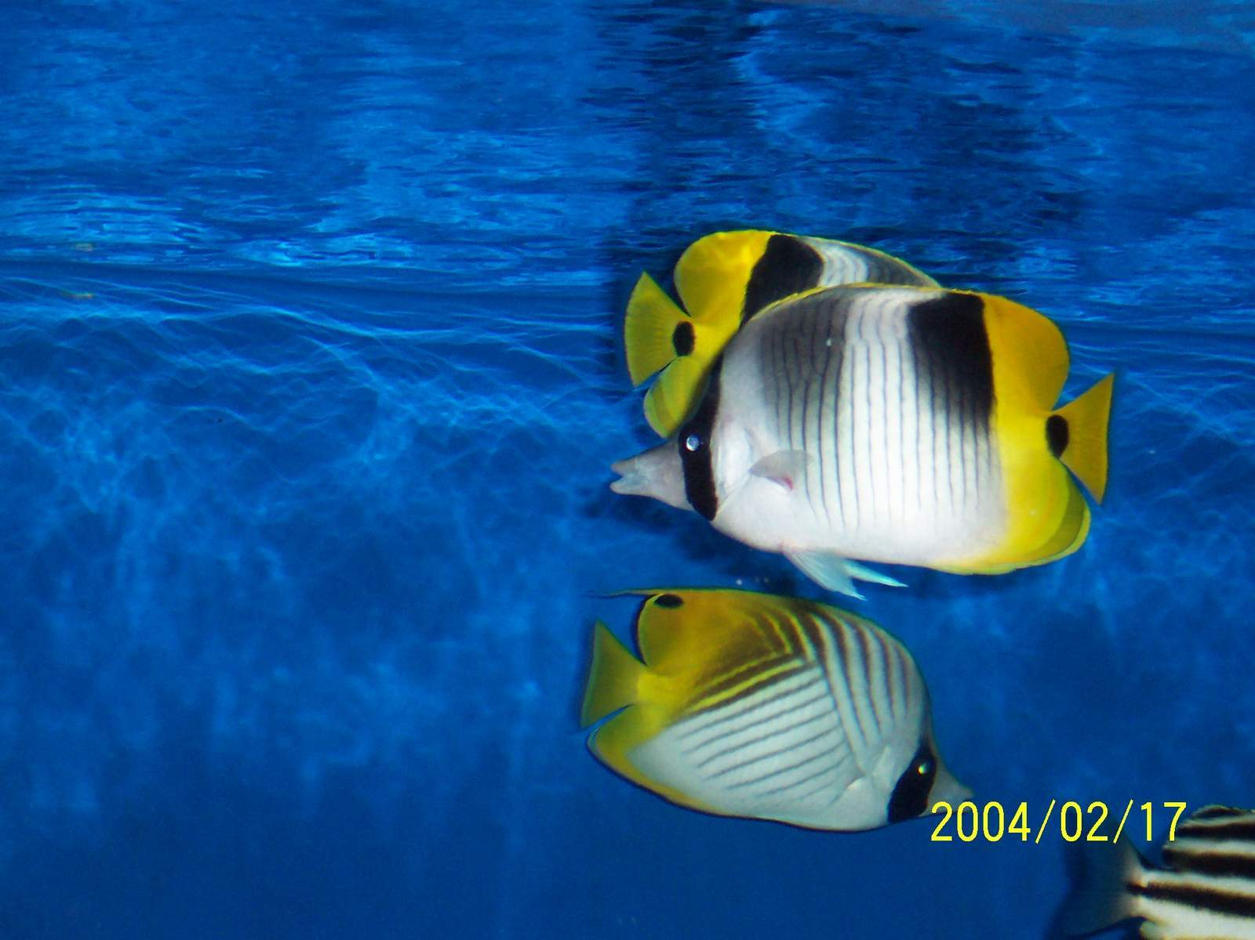
加上自己想做的动作背一背吧！

Slide 18
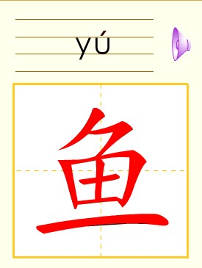
我会写

